Slide 1
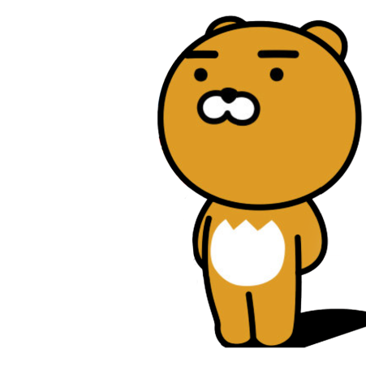
2D Programming 1st Project
2013180029 이윤상

Slide 2
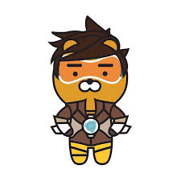
목차
게임 컨셉
메인화면 소개
흐름도
개발 범위
개발 계획

Slide 3
오래 살아남아 최고의 플레이어가 되자!
장애물을 피해 최대한 오래 살아 남기
‘쿠키런’ 류 러닝 게임
단순한 횡 이동 플레이
누구나 쉬운 조작

Slide 4
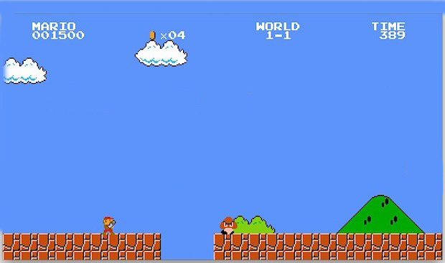
메인 예시
점프
우로 이동
장애물
낭떠러지

Slide 5
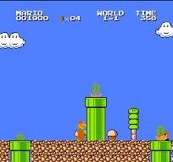
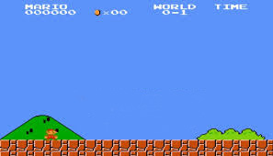
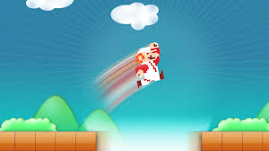
흐름도
시작 화면
장애물을 만났다!
띠용~ 점프!
낭떠러지를 만났다!

Slide 6
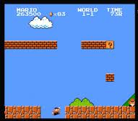
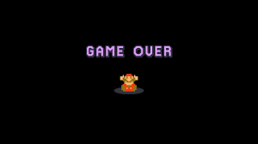
흐름도 2
떨어지면?
아… ㅜ.ㅜ
캐릭터는 라이언 사용

Slide 7
개발 범위
내용 | 최소 범위 | 추가 범위
캐릭터 컨트롤 | 우측 방향 (자동이동), 점프 | 점프 시간 (누르는 시간에 따라 체공시간을 다르게 만듬
키 | SPACE BAR 입력시 점프 | 추가 사항 없음
게임 기능 | 한 번의 실수로 게임 오버 점수판 | 캐릭터 선택창
장애물 | 사각형 장애물, 낭떠러지 등 | 계단식 장애물, 높낮이 장애물
난이도 | 시간이 지날수록 어려워짐 | 난이도 증가시 많은 장애물 등장 다양한 장애물 등장
사운드 | 점프, 장애물 충돌, 게임오버 | 신규기록 달성, 캐릭터 사망
애니메이션 | 점프, 이동 등 | 캐릭터 사망

Slide 8
개발 계획
1주차 | 수집과 좌표처리 | 리소스 수집, 리스트 생성, 좌표 지정
2주차 | 기본 오브젝트 | 캐릭터, 배경 화면 구현
3주차 | 동작 | 점프 동작구현 추락 동작 구현 등 기본 동작 구현
4주차 | 오브젝트 배치 | 장애물 등의 오브젝트 배치, 지정
5주차 | 중간 점검 | 게임 진행이 초기 구상과 들어 맞는지 점검
6주차 | 추가 오브젝트 | 장애물 종류의 다양화, 낭떠러지 종류 다양화
7주차 | 충돌체크 | 캐릭터가 장애물에 충돌시 게임오버 여부 확인
8주차 | 중간 점검 2 | 전체적인 게임사항 점검, 수정
9주차 | 사운드 삽입, 디자인 | 게임 사운드를 삽입 디자인 작업 마무리
10주차 | 시작, 종료 처리, 밸런스 | 시작화면과 종료화면 최종처리 난이도 증가 밸런스 조절
11주차 | 마무리 | 최종 점검, 피드백

Slide 9
감사합니다~

Slide 10
자체 평가
평가항목 | 평가 (A: 매우잘함 B:잘함 C:보통 D:못함 E: 매우못함)
발표자료에 포함할 내용을 다 포함했는가? | A
게임 컨셉이 잘 표현되었는가? | B
게임 핵심 메카닉의 제시가 잘 되었는가? | B
게임 실행 흐름이 잘 표현되었는가? | A
개발 범위가 구체적이며, 측정 가능한가? | B
개발 계획이 구체적이며 실행가능한가? | B

